Slide 1
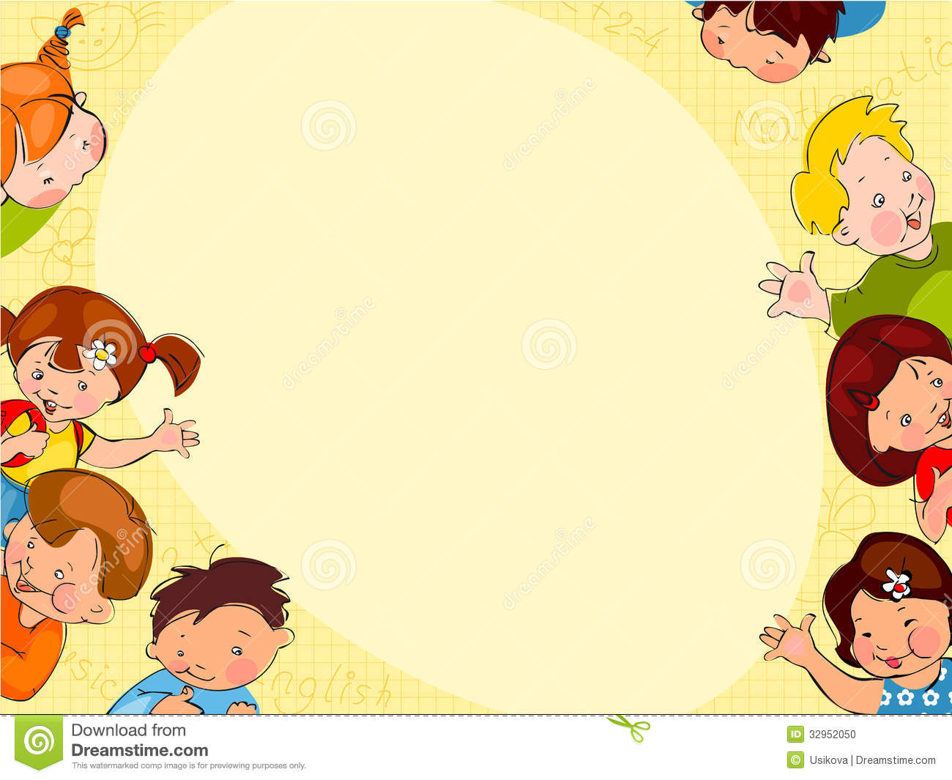
Ашық сабақ
тАҚЫРЫБЫ:
«Өтілген материалды бекіту»

Slide 2
Қызығушылықты ояту
Үлкенге де сіз
Кішіге де сіз
Бар адамды құрметтеп
Бас иеміз біз

Slide 3
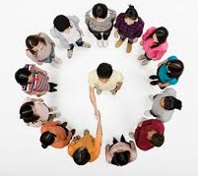
Психологиялық дайындық
Шырылдады қоңырау
Біз сабақты бастаймыз
Партамызға отырып
Табыс тілеп көзбенен
Жаңа білім алуға
Алға қадам аттаймыз.
Бүгінгі күн терезеден,
Бізге, міне тұр қарап
Сондай жақсы көңіл күймен
Басталады бұл сабақ.

Slide 4
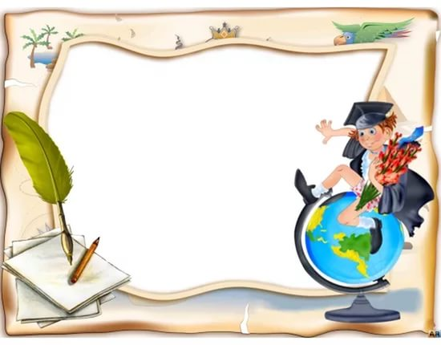
Үйге берілген тапсырманы тексеру
№7 есеп

Slide 5
Наурыздың 13-і
Сынып жұмысы

Slide 6
Математикалық
жұмбақ
Ағашта саңырауқұлақ кепті
Жаңбыр жауып оны жұсартып кетті
40-ы қызыл, 8-і сары, 20-сы жасыл
Тиін мен тышқан 7-еуін жеді,
Қалды екен нешеу ағашта енді?

Slide 7
Математикалық
жұмбақ
Ағашта саңырауқұлақ кепті
Жаңбыр жауып оны жұсартып кетті
40-ы қызыл, 8-і сары, 20-сы жасыл
Тиін мен тышқан 7-еуін жеді,
Қалды екен нешеу ағашта енді?
(61 саңырауқұлақ)

Slide 8
«Миға шабуыл»
Қосудың компонеттерін атау
Азайтудың компоненттерін атау
Көбейтудің компоненттерін атау
Бөлудің компоненттерін атау
Көбейтудің неше қасиеті бар?
Теңдеудің неше түрі бар?
Периметрін қалай табамыз? Ауданын ше?

Slide 9
Ауызша түсіндіре отырып есептеу
101 * 4 =
906 : 3 =
202 * 3 =
804 : 4 =
303 * 2 =
408 : 2 =
103 * 2 =
808 : 4 =
201 * 3 =
402 : 2 =
302 * 2 =
603 : 3 =

Slide 10
Сергіту сәті

Slide 11
Кітаппен жұмыс
№ 3. Есептерді шығар
4 стақаннан тұратын йогурт 100 теңге, ал бір қораптағы 10 пакет шырын 350 теңге тұрады.
-1 стақан және 1 пакен шырынға қанша ақша төлеу керек?
-3 стақан йогуртқа және 2 пакет шырынға қанша ақша төлеу керек?
Есептің шарты бойынша сұрақтар ойластыр.
№4. Бөліндінің мәні мен қалдықты ата
80:7= 27:5= 92:9 = 18:4= 35:4 = 31:3=

Slide 12
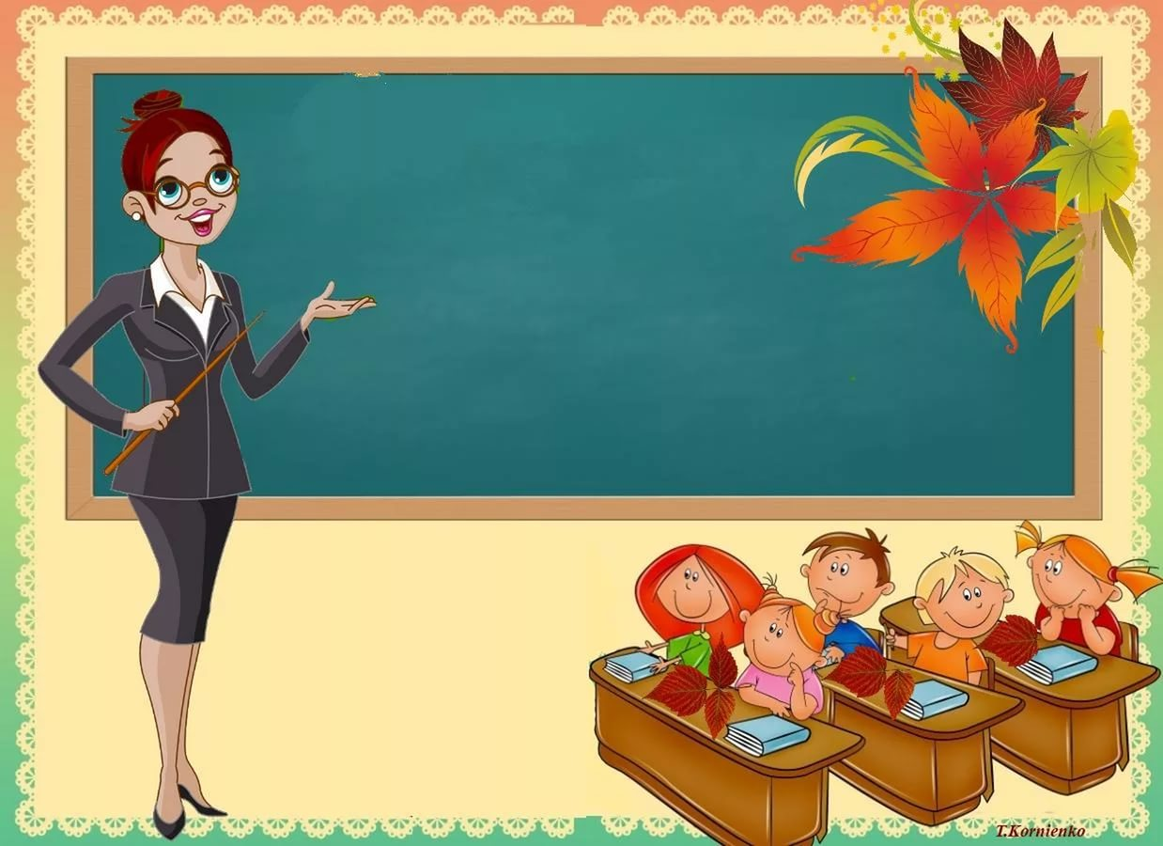
Өздік жұмыс

Slide 13
Үйге тапсырма:
№5(а,ә),87 бет. Көбейтінділерді санның квадратына алмастыр,
өрнектердің мәнін есептеп шығару.

Slide 14
Білем деме, балам!
Білмейтінің бар шығар.
Бәрін білген адам,
Дүниеде жоқ шығар.
Көп білуге ұмтылған-
Көз жұмғанша оқиды
Көз жұмғанша оқыған-
Көп нәрсені тоқиды.
(Өтебай Тұрманжанов)

